Slide 1
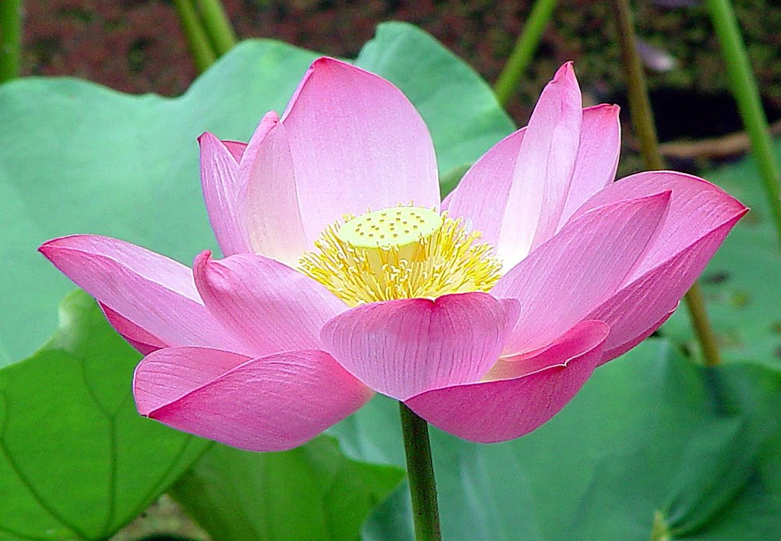


Slide 2
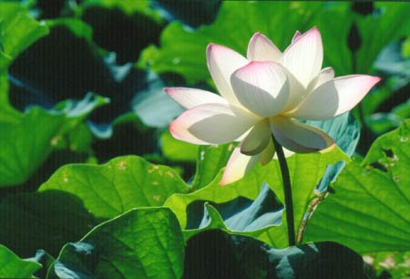

Slide 3
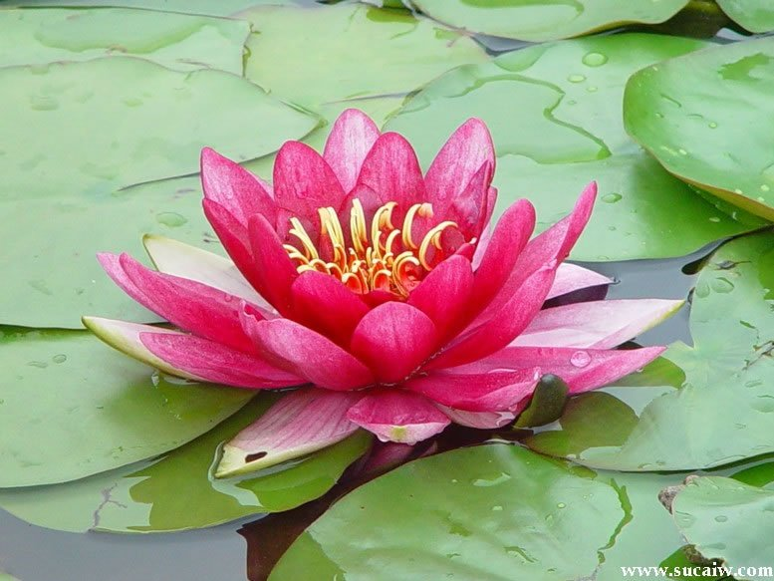

Slide 4
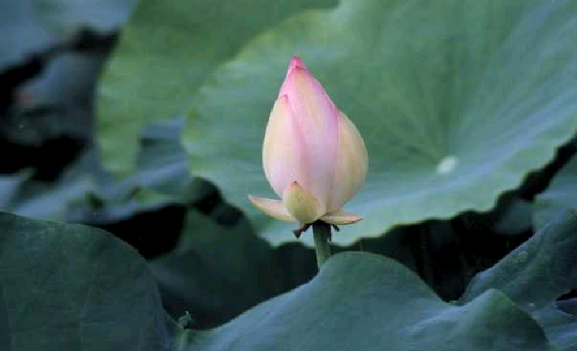

Slide 5
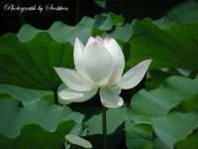


Slide 6





Slide 7
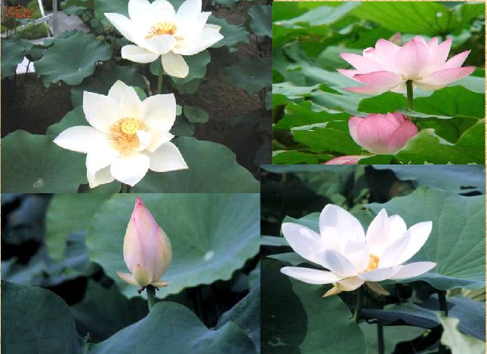


Slide 8

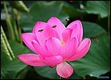


Slide 9





Slide 10
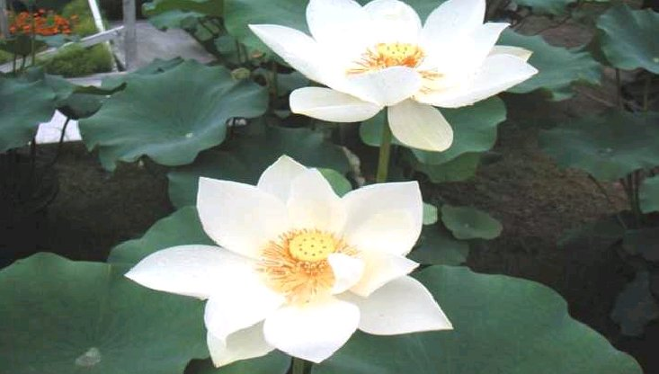

Slide 11
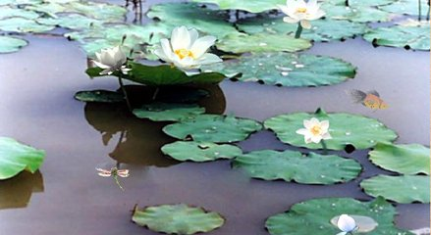

Slide 12





30 荷花

Slide 13


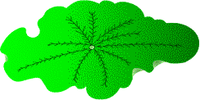





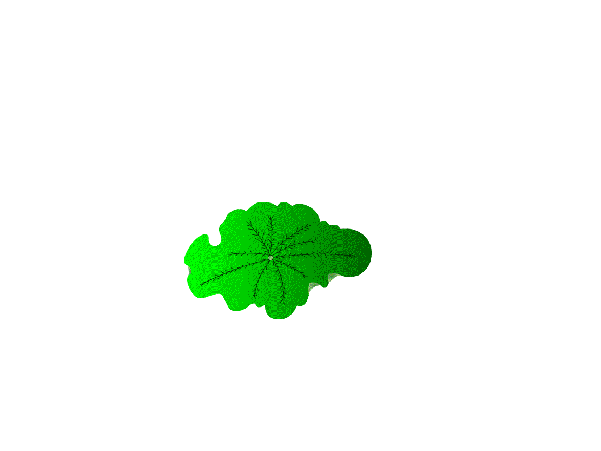
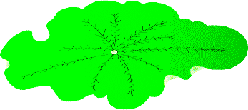
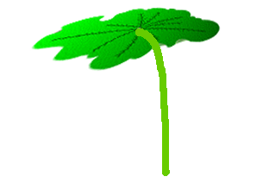
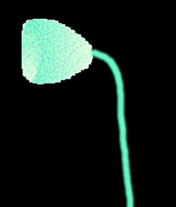

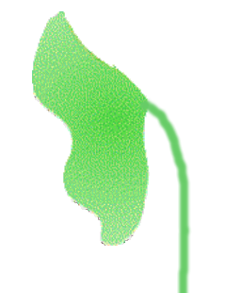

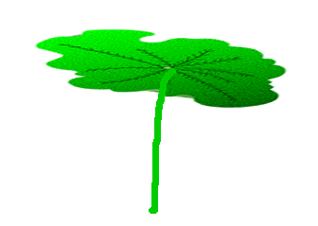


Slide 14
荷叶挨挨挤挤的，像一个个碧绿的大圆盘。

Slide 15
冒

Slide 16
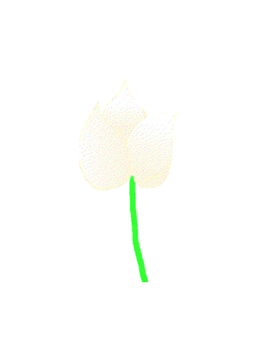
冒
才展开两三片花瓣

Slide 17

冒
花瓣儿全展开了，露出嫩黄色的小莲蓬
才展开两三片花瓣

Slide 18

花瓣儿全展开了，露出嫩黄色的小莲蓬
冒
还是花骨朵儿，看起来饱胀得马上要破裂似的
才展开两三片花瓣

Slide 19
荷花已经开了不少了。荷叶挨挨挤挤的，像一个个碧绿的大圆盘。白荷花在这些大圆盘之间冒出来，有的才展开两三片花瓣儿；有的花瓣全展开了，露出嫩黄色的小莲蓬；有的还是花骨朵儿，看起来饱胀得马上要破裂似的。

Slide 20
荷叶挨挨挤挤的，像一个个碧绿的大圆盘。

Slide 21
花瓣儿全展开了，露出嫩黄色的小莲蓬
冒
还是花骨朵儿，看起来饱胀得马上要破裂似的
才展开两三片花瓣

Slide 22

zhǎn
péng
展开
莲蓬
展览 展望
展现 展示
展翅高飞
一筹莫展
chóu

Slide 23
zhàng
pò
饱胀
破裂
坡
披
波
疲
玻
被

Slide 24


白荷花在这些大圆盘之间冒出来，有的才展开两三片花瓣儿；有的花瓣儿全展开了，露出嫩黄色的小莲蓬；有的还是花骨朵儿，看起来饱胀得马上就要破裂似的。

Slide 25
荷花已经开了不少了。荷叶 。
白荷花在这些大圆盘之间冒出来，有的 ，
有的 ，有的 。

Slide 26

这么多的白荷花，一朵有一朵的姿势。看看这朵，很美；看看那朵，也很美。如果把眼前的这一池荷花看作一大幅画，那画家的本领可真了不起。

Slide 27



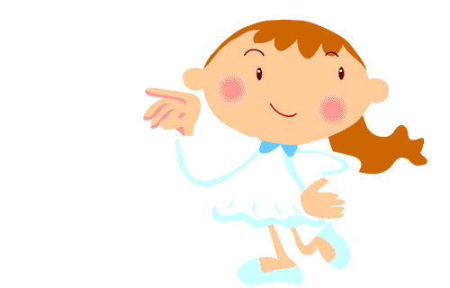

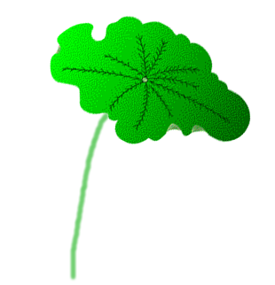
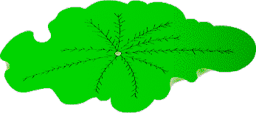
我忽然觉得自己仿佛就是一朵荷花，穿着雪白的衣裙，站在阳光里。一阵微风吹来，我就翩翩起舞，雪白的衣裙随风飘动。不光是我一朵，一池的荷花都在跳舞。

Slide 28

suí
piāo
fú
仿佛
随风飘动
qún
衣裙
dǎo
舞蹈

Slide 29

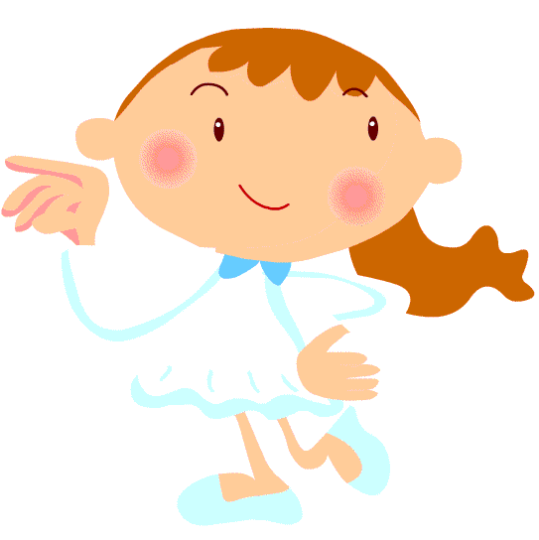

风过了，我停止了舞蹈，静静地站在那儿。蜻蜓飞过来，告诉我清早飞行的快乐。小鱼在脚下游过，告诉我昨夜做的好梦……

Slide 30
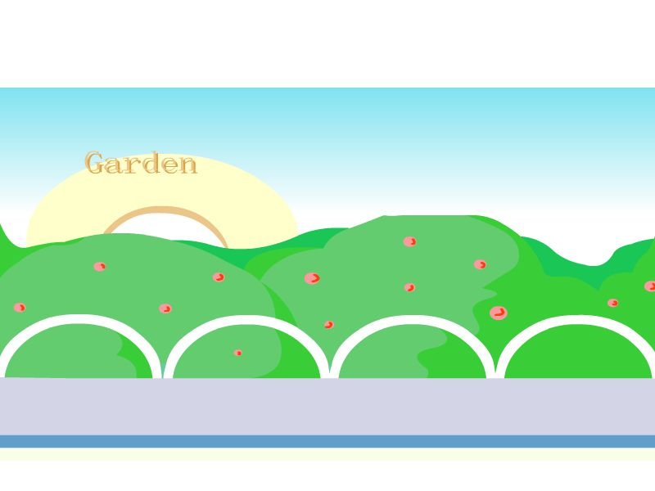

清早，我到公园去玩，一进门就闻到一阵清香。我赶紧往荷花池跑去。

Slide 31
过了好一会儿，我才记起我不是荷花，我是在看荷花呢！

Slide 33
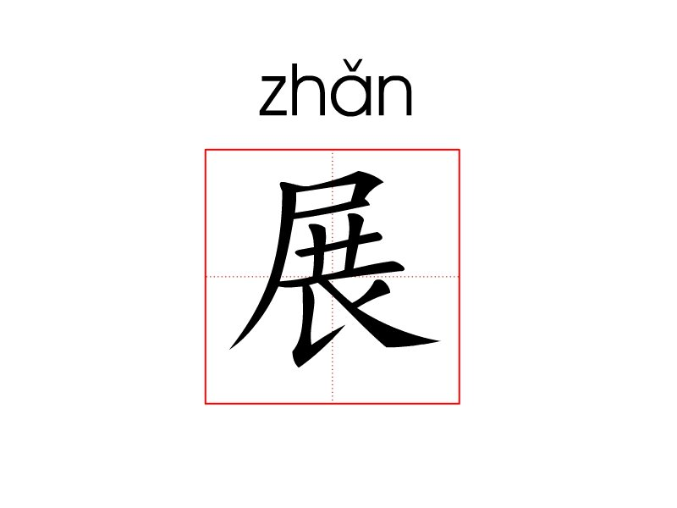

Slide 34


Slide 35
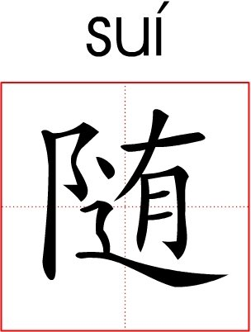




Slide 36

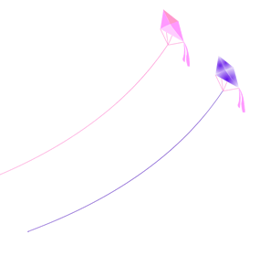

飘
飘动 飘落
飘扬 飘舞
飘飘然
漂

Slide 37
飘 漂
秋风一吹，树叶变黄了，一片一片从树上（ ）落下来。
小树叶在小河里（ ）呀（ ），和小鱼比游泳；小树叶在空中（ ）呀（ ），和小鸟比飞翔。

